Slide 1

SNC8600 蓝牙耳机ENC解决方案 参考设计
深圳市九音科技
V1.2

Slide 2
概述
背景
Soundec SNC8600系列耳内拾音算法可以实现嘈杂环境下的麦克风降噪，从而解决消费类耳机在诸如地铁、机场、户外运动、骑行等场景下的超强通话降噪需求。
耳内拾音消耗算力，考虑到便携式耳机电池电量的需求，通过和主控芯片（如蓝牙IC）的通讯和开关控制，使SNC8600工作在降噪模式；非降噪模式时关闭SNC8600从而节省功耗，不影响设备正常运行。

Slide 3
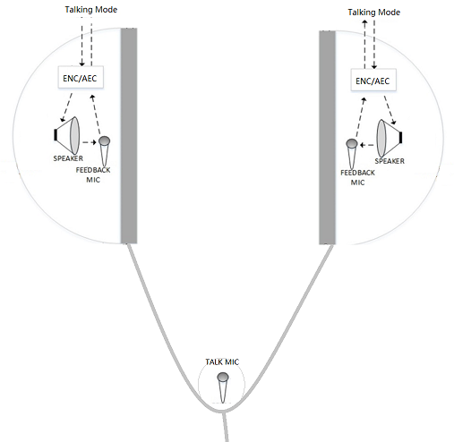
颈挂蓝牙耳机麦克风拓扑
左声道
右声道
FB Mic x 2
左声道
右声道
Talk Mic x 1

Slide 4
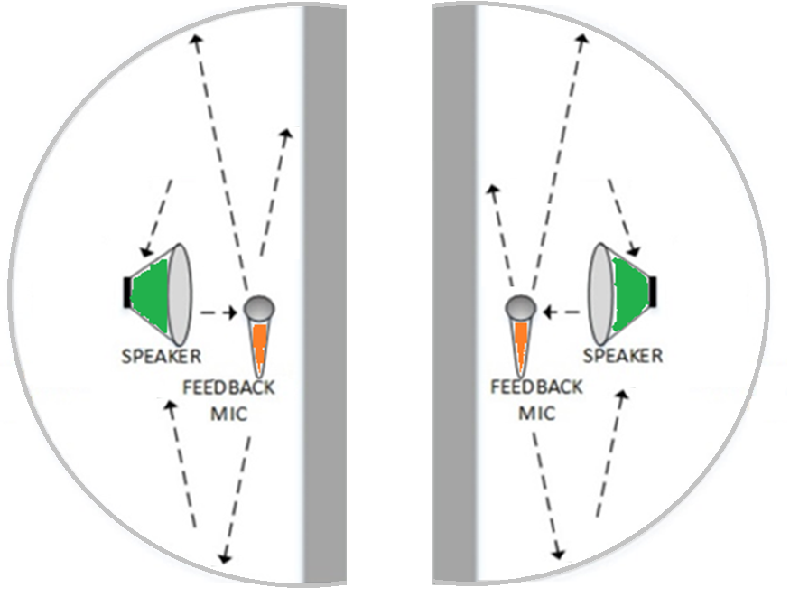
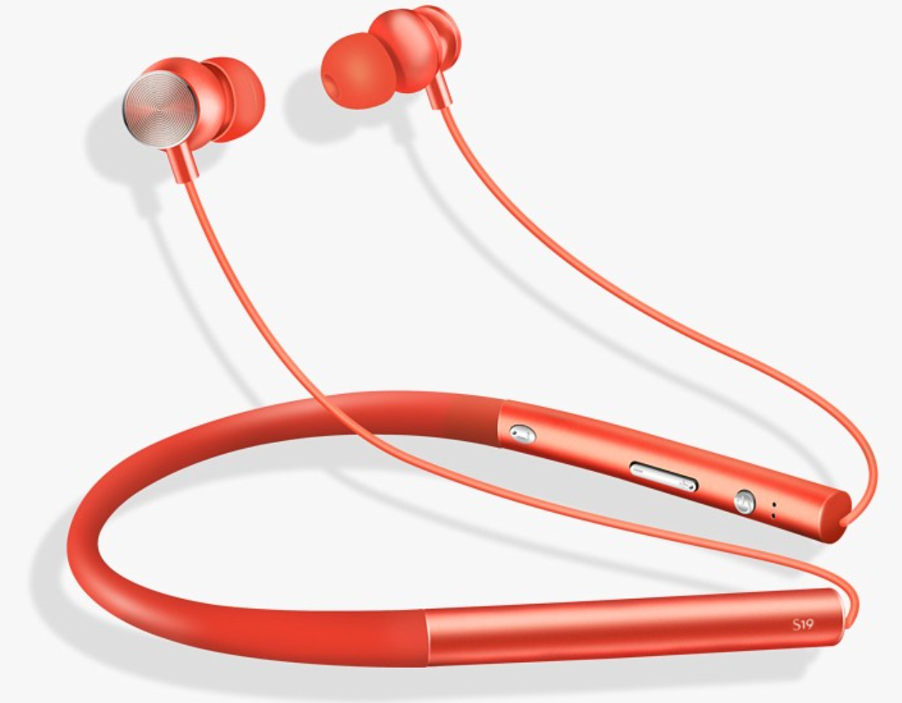

方案框图
SNC8600
FB Mic PDM数据
DMIC2_IN
DMIC1_IN
AEC
&
ENC
参考信号(AEC Reference signal)
Π(派)型衰减电路
Π(派)型衰减电路
Bluetooth
Solution
AMIC2_IN
DAC R
AMIC1_IN
DAC L
I2S_SDI
I2S_SDO
RF
I2S_SDO
I2S_SDI
UART
MIC_IN
UART
Power
GPIO1
DFU_Trigger
GPIO2

Slide 5
方案说明
主控选择：
考虑到整机功耗，蓝牙做主控模式
工作模式：
SNC8600根据主控的需要，开启或者关闭
降噪模式：
普通模式：主控使用Talk 麦克风，完成正常通话模式
降噪模式：当用户身处比较嘈杂的环境，主控通过打开SNC8600电源，进入降噪模式
自动降噪：
根据外界环境声音的变化，主控自动切换降噪模式

